Slide 1
TRƯỜNG TIỂU HỌC QUẢNG TIÊN
CHÀO MỪNG QUÝ THẦY CÔ
VỀ DỰ GIỜ THĂM LỚP
Môn Tự nhiên và Xã hội lớp 3
BÀI 4: ÔN TẬP CHỦ ĐỀ GIA ĐÌNH (T1)
Giáo viên:……………………………………
Lớp: 3

Slide 2
Thứ……ngày…..tháng…..năm…….
TỰ NHIÊN VÀ XÃ HỘI
TRÒ CHƠI: CON SỐ MAY MẮN
1
2
3
7
3
2
6
4
5
1
4
5
6
7
BẮT ĐẦU QUAY

Slide 3
Thứ……ngày…..tháng…..năm…….
TỰ NHIÊN VÀ XÃ HỘI
Bài 4: ÔN TẬP CHỦ ĐỀ GIA ĐÌNH (T1)
1. Hoàn thành sơ đồ theo gợi ý sau:
Ông bà nội
Ngày cưới của bố mẹ
Bác gái
Chú
Ngày em được sinh ra
Ông bà ngoại
Ngày em vào lớp 1
Dì
Cậu
Không vừa cắm pin vừa chơi điện thoại
Quét sân
Không để các vật liệu dễ cháy gần bếp
Vứt rác đúng nơi quy định
Chú ý khi nấu ăn
Dọn dẹp choồng trại

Slide 4
Thứ……ngày…..tháng…..năm…….
TỰ NHIÊN VÀ XÃ HỘI
Bài 4: ÔN TẬP CHỦ ĐỀ GIA ĐÌNH (T1)
Nếu gặp tình huống này, em xử lý như thế nào?
+ Hình 1: Em nhắc nhở 2 bạn không được nghịch lửa ở gần nhà vì ngôi nhà của các bạn là nhà gỗ, rất dễ bén lửa. Ngoài ra còn gần nơi treo quần áo cũng sẽ có nguy cơ gây cháy nhà.
Hình 2: Em khuyên nhủ bạn nhỏ nên quan tâm đến dì của mình vì đó là cách thể hiện sự quan tâm đối với người thân của mình

Slide 5
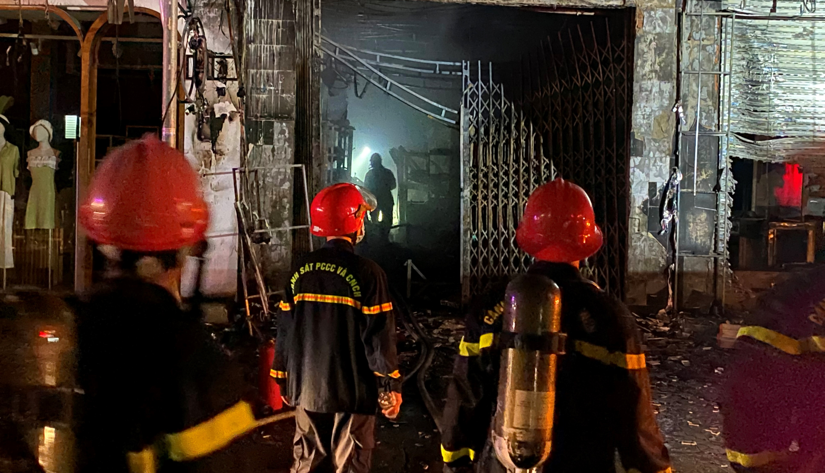
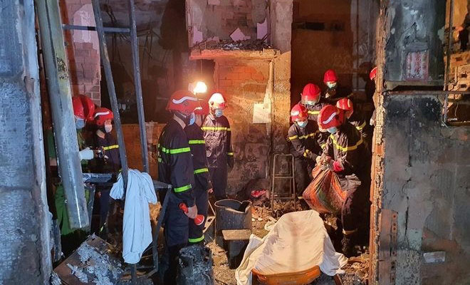
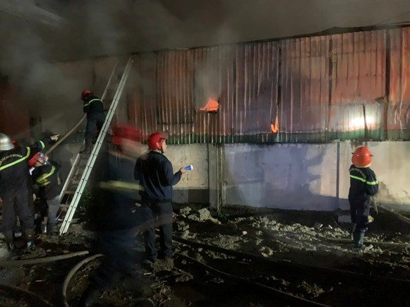
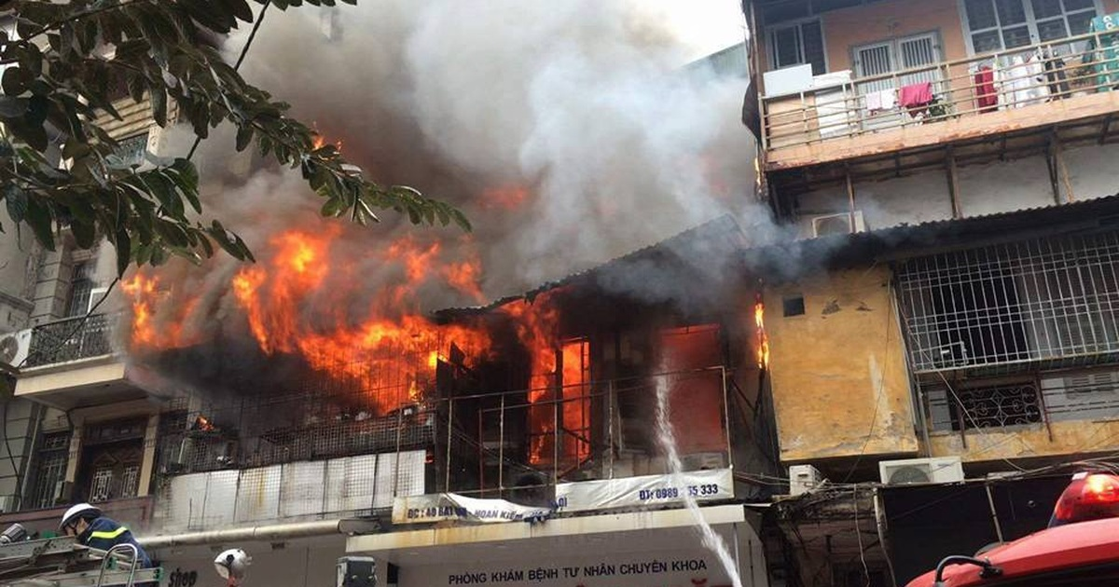
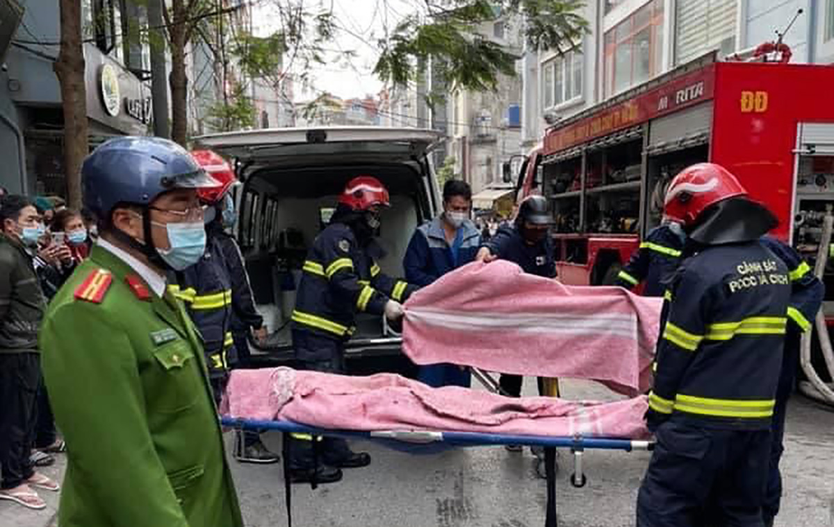

Slide 6
XIN CHÂN THÀNH CẢM ƠN
QUÝ THẦY CÔ GIÁO VÀ CÁC EM

